Slide 1

BIBANDO SEGUN E LEI
Lès 9 pa Ougùstùs 30, 2025

Slide 2
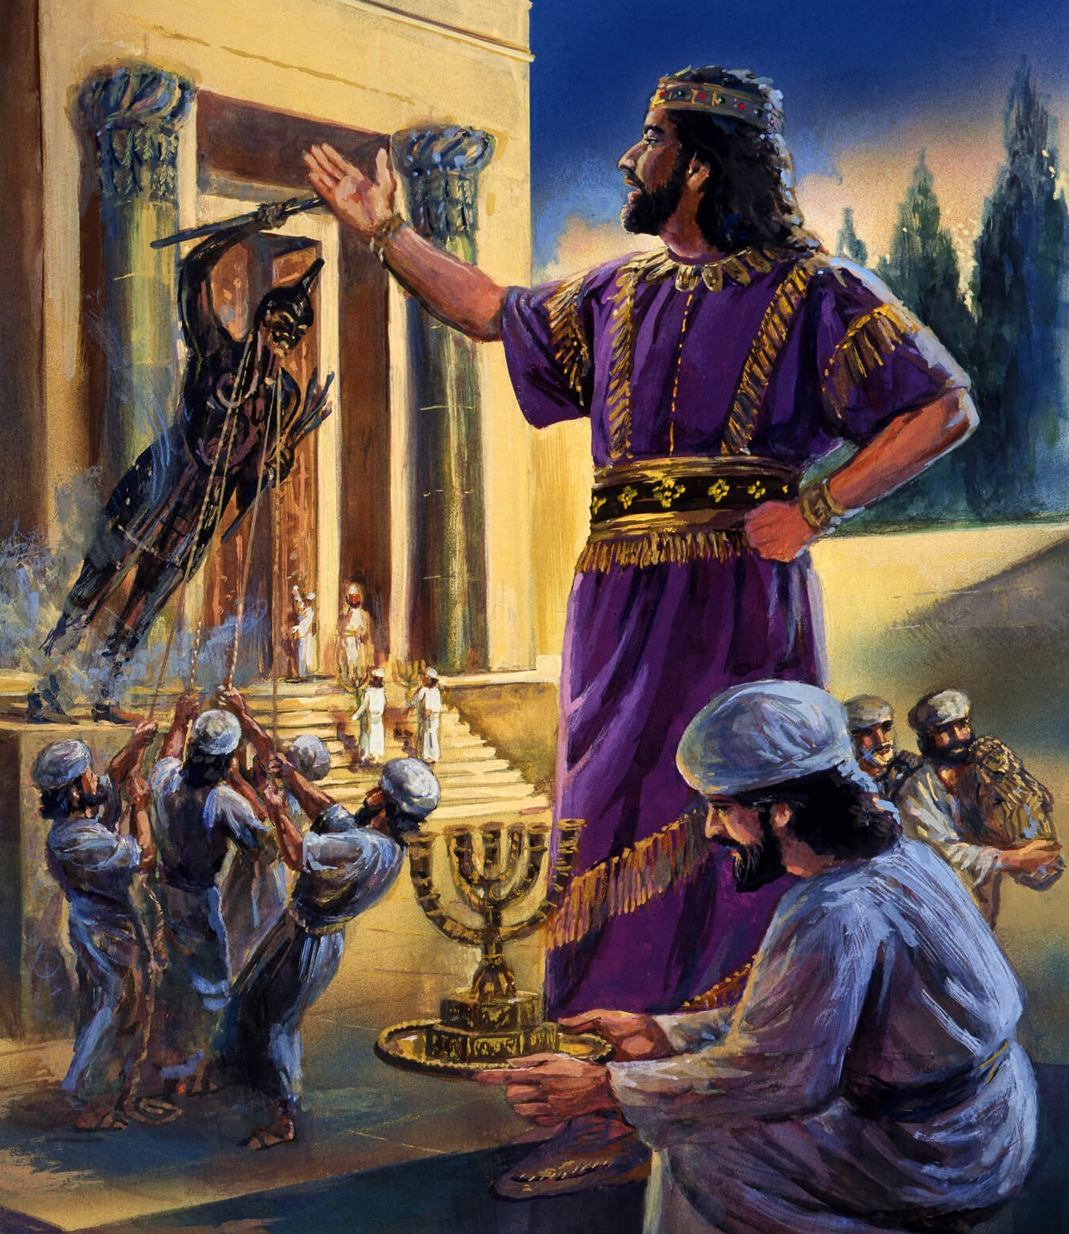
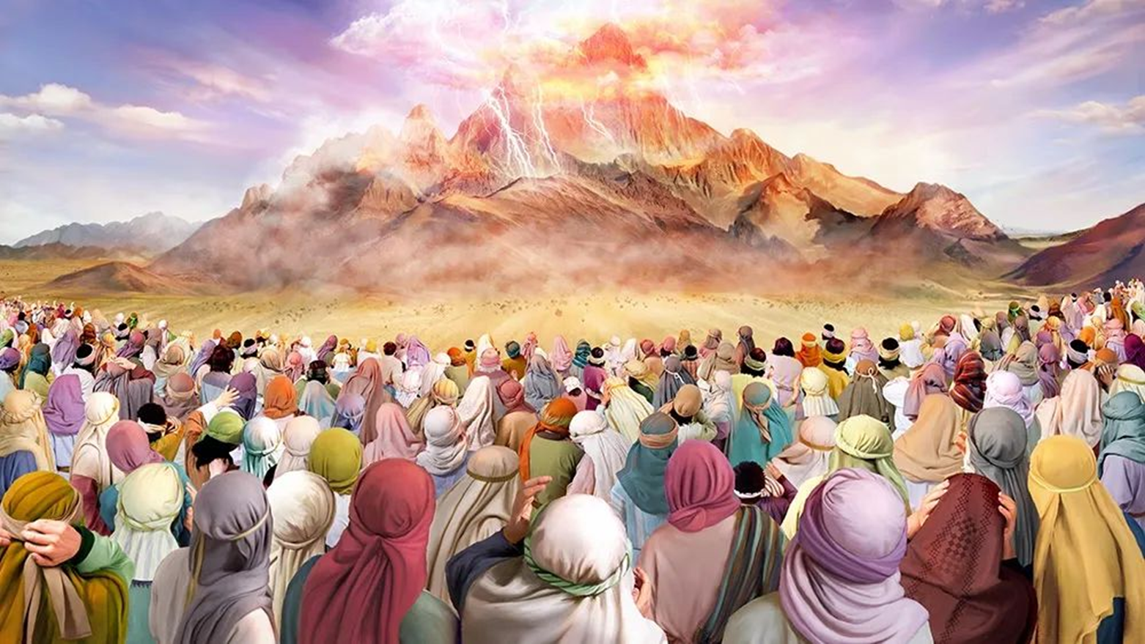
“ E ora ei Señor a bisa Moisés, ‘ Asina bo mester bisa e yiunan di Israel: “ Boso a mira ku Mi a papia ku boso for di shelu. Boso lo no traha nada pa ta huntu ku Mi — diosnan di plata òf diosnan di oro lo boso no traha pa boso mes” ’ ” Eksodo 20:22, 23, NKJV

Slide 3

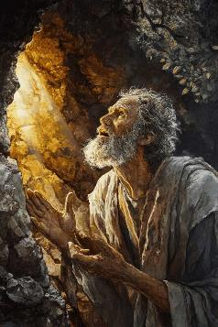
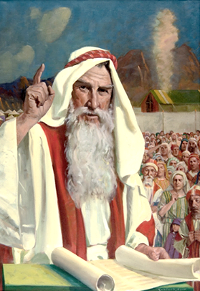
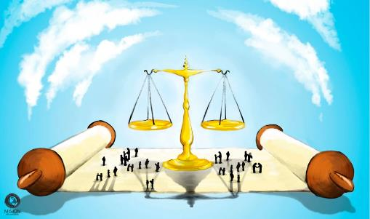


Despues di a proklamá e Dies Mandamentunan, e pueblo a pidi Moisés pa ta e intermediario entre Dios i nan (Eksodo 20:19). For di e momentu ei padilanti, Dios a duna e leinan na Moisés, i el a transmití nan na e pueblo.
E leinan aki, yamá e “ kódigo di aliansa, ” tabata intenshonal pa regulá(kontrolá) e bidanan di e pueblo di Israel i, pa esei, di nos tambe ( ku e adaptashonnan nesesario na nos realidat aktual).
Nan ta, den kòrto, e aplikashon práktiko di e Dies Mandamentunan na kasonan spesífiko di bida di tur dia.
Kon pa biba segun e lei:
  Kon pa Maneha Violensia (Eksodo 21:1-32)
  Kon pa Biba den Sosiedat (Eksodo 21:33-23:19)
  Kon pa Haña Viktoria (Eksodo 23:20-33)
Kon pa komprende e lei:
  E lei di vengansa(represaya).
  Rekompensa i kastigu.

Slide 4

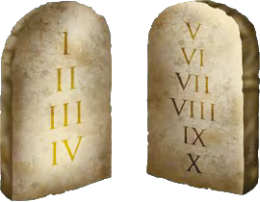

KON PA BIBA SEGUN E LEI

Slide 5

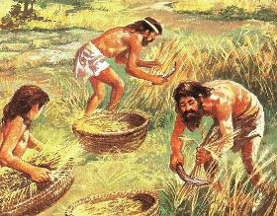
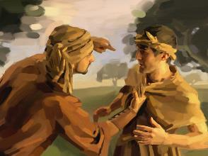
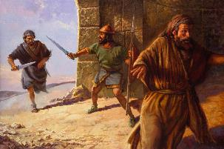
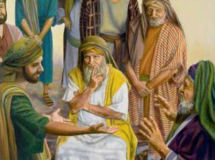
KON PA MANEHA VIOLENSIA
“ Kualke hende ku ta dal un persona ku un gòlpi fatal mester wòrdu poné na morto ” (Eksodo 21:12)
E kódigo di aliansa ta kuminsá dor di regulá tres aspektonan vital di sosiedat Hebreo:
Sklabitut (Eks. 21:2-11)
  Hòmbernan tabata wòrdu librá despues di e di shete aña.
  Muhénan, si nan no a kasa, tambe tabata liber.
  Un homer por keda un esklabo si é skohe esaki.
E penalti(kastigu) di morto (Eks. 21:12-17)
  Pa e matadó intenshonal
  Pa esun kende ta heridá òf maldishoná su mayornan
  Pa e sekuestradó
Heridanan (Eks. 21:18-32)
  Obligashon di kompensashon finansiero
  Si un aborto sosodé, e hues i e muhé ( ku su esposo) ta imponé e multa(but).
Tur e leinan aki ta purba pa frena abusu i violensia entre hende.

Slide 6

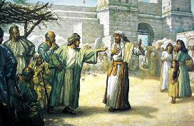
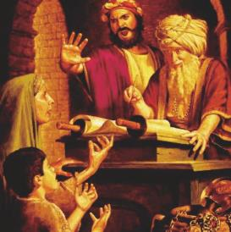
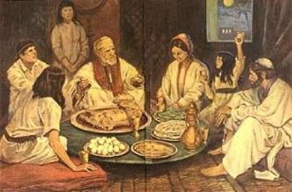
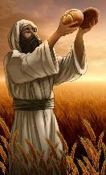
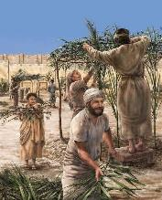
KON PA BIBA DEN SOSIEDAT
“ Si un hòmber ta sedusí un birgen kende no ta komprometé pa ta kasá i ta drumi kuné, e mester paga e plaka-di-brùit, i esaki lo bira su esposa” (Eksodo 22:16 NIV)
Dios no tabata kontentu pa simplemente laga nos ku leinan “básiko” i laga nos apliká nan manera nos ta haña ta bon. El a kuida pa proveé pa ehèmpelnan konkreto asina ku nos por apliká nan korektamente.
E ehèmpelnan aki ta inkluí atakenan di animal-riba-animal (Eks. 21:35-36 ); prestamentu i hürmentu (Eks. 22:14-15 ); relashonnan premarital (Eks. 22:16 ), etc.
Énfasis speshal ta wòrdu poné riba proteha esun debil i ekskluí , pero sin duna nan benefisionan inhustu — esei ta, sin pervertí hustisia pa benefisiá òf perhudiká nan (Eks. 22:21-23; 23:2-3, 6).
Siendo un aliansa entre Dios i Su pueblo, e leinan aki tambe ta inkluí e manera den kual nos mester relashoná na djÉ. Añadí na e sosiegunan di Sabat, tabatin e obligashon pa opservá e fiestanan ku ta rekòrdá nos di nos liberashon for di piká, protekshon divino, i e futuro glorioso ku ta spera nos.

Slide 7

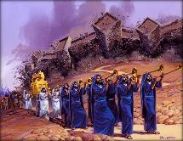
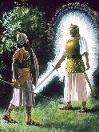

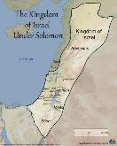
KON PA HAÑA VIKTORIA
Dios ta bisa Israel kiko pa hasi
Tende Su bos, asina ku Dios lo por ta e enemigu di Su enemigunan
(23:21-22)
Sirbi solamente Dios, asina ku E lo por kita tur enfermedat (23:24-26)
No sera ningun aliansa ku e Kananeonan, asina pa no adorá nan diosnan (23:32-33)
Dios ta bisa Israel kiko E ta bai hasi
E lo manda Su Angel pa warda nan i trese nan paden [protekshon] (23:20)
E Angel lo bai nan dilanti i trese nan na Kanaan [direkshon] (23:23)
E lo manda teror na e habitantenan (23:27)
E lo manda e maribomba pa kore ku nan (23:28)
E lo kore ku nan gradualmente (23:29-30)
E lo duna nan over na Israel te ora ku nan dominá for di e Mediteraneo te na e Eufrates (23:31)
“ Mira, Mi ta mandando un angel bo dilanti pa wardabo riba kaminda i pa hibabo na e lugá ku Mi a prepará ” (Eksodo 23:20)
Pakiko Dios no a duna Abraham e tera di e Kananeonan? “ Pasombra e inikidat di e Amoreonan no ta kompleto ainda ” (Gen. 15:16).
Despues di kuater siglonan di grasia, e Kananeonan no a kambia nan maneranan. Tabata tempu pa duna e tera over na Israel… trankilmente! (Eks. 13:17)
Si Dios a saka nan for di Egipto sin ku nan mester a bringa, a parti e laman na dos, a alimentá nan milagrosamente, i a guia nan ku Su Angel… E lo no por tabata kapas pa duna nan Kanaan sin ku nan lo mester bringa pa esaki?

Slide 8

“ Dor di e siglonan Dios Su lei a wòrdu preservá komo e standarte di mas haltu di moralidat. No tur e invenshonnan di siensia òf e imaginashonnan di mentenan fruktífero tabata kapas pa deskubrí un deber(obligashon) esensial no kubrí dor di e kódigo aki.
Dios Su lei ta e siguridat di bida i propiedat i pas i felisidat. Esaki a wòrdu duná pa sigurá nos presente i etèrno bon. ”
EGW (The Upward Look. October 7)

Slide 9

KON PA KOMPRENDÉ E LEI

Slide 10

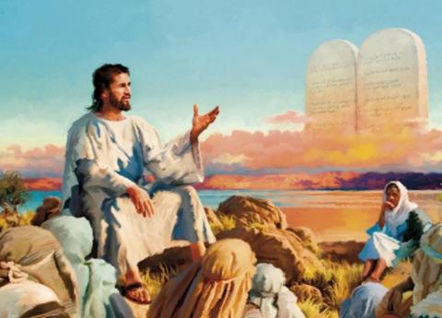


E LEI DI VENGANSA(REPRESALIA)
“ wowo pa wowo, djente pa djente, man pa man, pia pa pia,” (Eksodo 21:24)
Ora ku Hesus a duna e Sermon riba e Seru, El a abolí e lei di vengansa (Mat. 5:38-42) … òf E no a hasié?
E frase “ boso a tende ku a wòrdu bisá … pero Ami ta bisa boso ” no a abolí ningun lei (Hesus a huza e mesun frase pa “ lo bo no mata ” òf “ lo bo no kometé adulterio,” pero nunka E tabatin intenshon pa abolí esakinan). En realidat, Hesus semper a ekspandé e Lei, a mehorá esaki, i a dun’é su berdadero nifikashon.
Nunka tabata e berdadero intenshon di e lei di vengansa ku un persona lo mester pèrdè su wowo òf su man pa a hasi daño na un otro.
E lei aki a wòrdu formulá ku e intenshon di prevení vengansa, poniendo un fin na peleanan di sanger, i represalia promé ku investigashon. Dañonan mester a wòrdu balotá dor di huesnan, i e ora ei kompensashon monetario apropiado ta wòrdu stablesé i pagá. E praktika aki a lanta pa prevení hende di tuma hustisia den nan propio mannan. Hustisia mester a wòrdu hasí, pero den harmonia ku Dios Su Lei.

Slide 11





REKOMPENSA I KASTIGU
“ Sinembargo, si esaki no a wòrdu hasí intenshonalmente, pero Dios ta lag’é sosodé, nan mester bai hui na un lugá ku Ami lo stipulá ” (Eksodo 21:13 NIV)
E deseo pa vengansa ta profundamente pegá den nos. Y semper é ta desproporshoná na e kos robes ku nos a risibí: “ Si el a hasi esaki na mi, ami lo hasi mas na djé. ”
Hesus ta invite nos pa hasi lo kontrario di loke nos ta desea: pa paga malu bèk ku bon (Mat. 5:44). Pesei unda hustisia ta? Ken lo paga e ofensor loke é meresé?
Dios no ta bisa nos ku e agresor lo no wòrdu kastigá, ni ku ningun akto lo wòrdu vengá. Pero si E ta bisa nos klaramente ku É lo ta e vengador (Rom. 12:19-21).
Aunke vengansa personal ta wòrdu tolerá den e kódigo di aliansa, esaki a wòrdu frená dor di krea un sistema hudisial pa prevení abusu (Eks. 21:12-13, 22; 22:8-9).
Ningun hende pa asumí simultániamente e ròl di un hues, hurado, i burdugu. Si kastigu mester wòrdu imponé, esaki mester wòrdu hasí pa medio di un proseso hudisial hustu. Y Kristu lo ta e Hues supremo i final.

Slide 12

“ Komo Kreador di tur, Dios ta gobernador riba tur, i E ta obligá pa imponé Su lei dor di henter e universe. Pa rekerí menos ku obedensia na Su lei for di Su kriaturanan lo ta pa bandoná nan na ruina. Pa faya pa kastigá transgreshon di Su lei lo ta pa pone e universo den konfushon. E lei moral ta Dios Su barera entre e agente humano i piká. Asina sabiduria infinito a pone dilanti di hende e distinshon entre korekto i robes, entre piká i santidat. ”
EGW ( The Signs of the Times , June 5, 1901)

